Slide 1
La Citadelle d’Anvers
De la révolution française
à la révolution belge

Slide 2
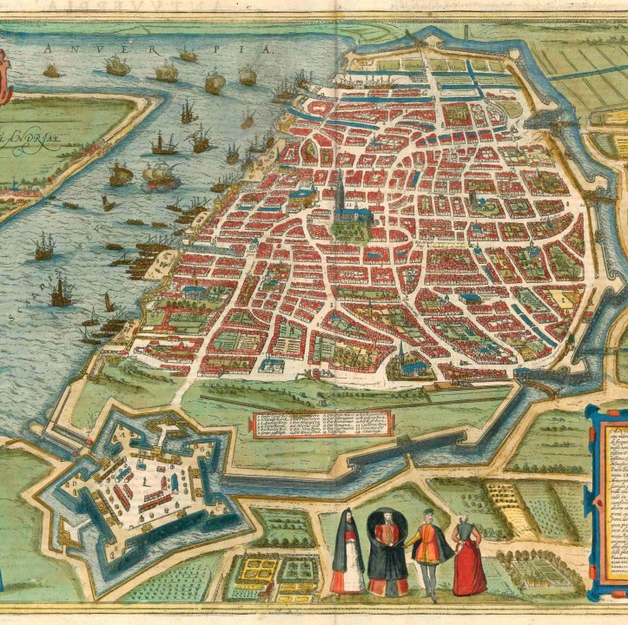
1. Construction de la citadelle
(1567 – 1572)
16e ‘siècle d’or d’Anvers’
1550: enceinte espagnole (Charles Quint)
1566: Furie iconoclaste
1567 – 1572:
rajout de la citadelle
(Duc d’Albe)
Notes:
Verdedigingsplan vermelden: belegering = in essentie tijdrekken, tot de aanvaller geen tijd meer heeft (komt het door geld, voedsel, troepen, versterking van buitenaf)

Slide 3
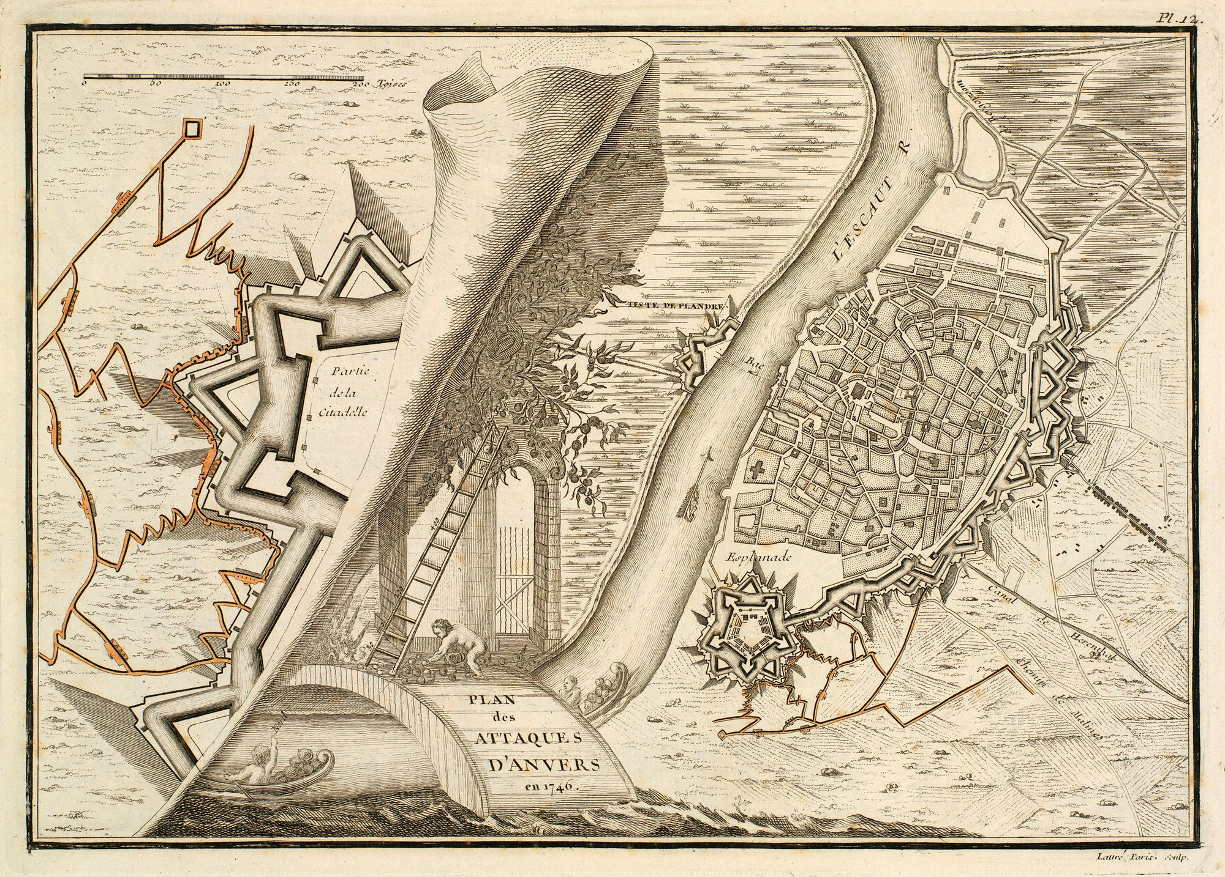
2. Période autrichienne
(1713 - 1794)
Doublement des fortifications
Plusieurs sièges
  1746 (Louis XV)
  1791 & 1794 (révolutionnaires)
Focus citadelle
Notes:
(al eens belegerd 1584, maar Farnese toen niet aangedurfd om aanval op verdedigingswerken te concentreren) Fransen, citadel steeds focus (tactiek van die tijd), telkens snelle overgave // verdedigingswerken uitgebreid //Vauban plan: Linkeroever (halve vesting), voorwerken Spaanse omwalling,

Slide 4
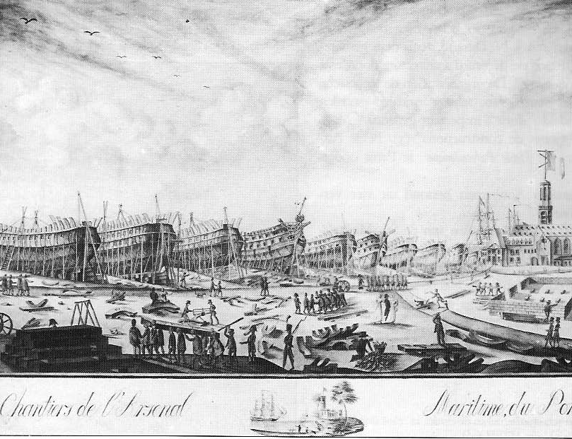
3. Période française
(1794 - 1814)
Sous Napoleon, construction d’un arsenal maritime militaire
Bien protégé au fond d’un estuaire, contrairement aux ports Français
Anvers devient “un pistolet braqué sur le coeur de l’Angleterre”
Notes:
N focus verdedigingswerken landaanval, maritiem arsenaal in de schaduw van de cit / Door coalitie, maar (nieuwe) verdedigingswerken te sterk (aanvallen afgeslagen), duurde 4 maanden, laten troepenmacht achter terwijl hoofdmacht richting Frankrijk

Slide 5
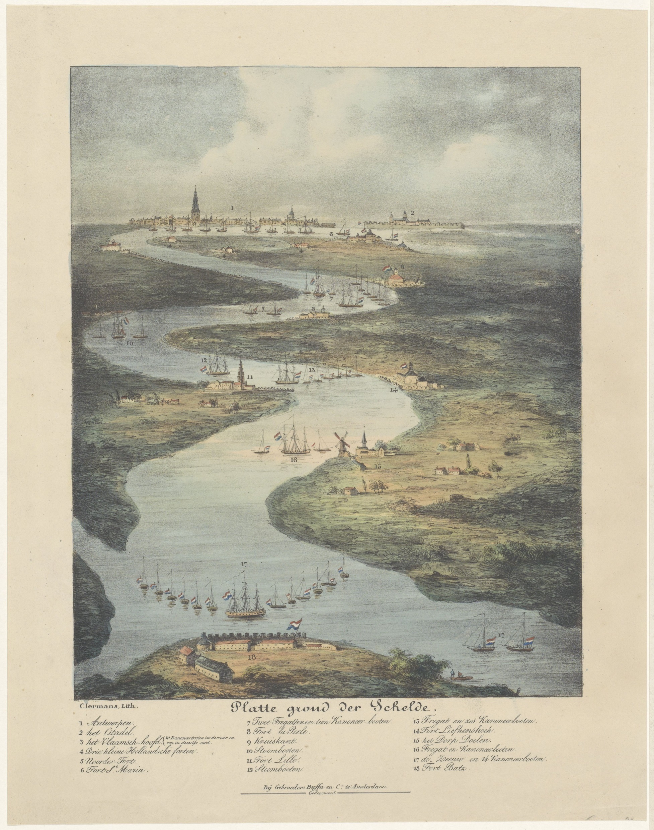
4. Débarquement Brittanique à Walcheren (1809)
Impossibilité de remonter l’Escaut à la voile
Bombardement de Flessingue
Débarquement de 40,000 troupes, décimées par la fièvre
Abandon après 5 mois et 4000 morts dont 106 au combat

Slide 6
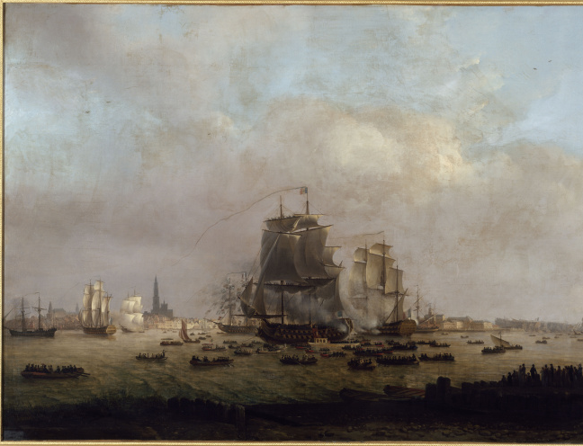
5. Inspection de la flotte par Napoleon (1810)
Grande parade sur l’Escaut
Sur son navire d’apparat (blanc)
Actuellement la pièce maîtresse du musée de la marine de Brest

Slide 7
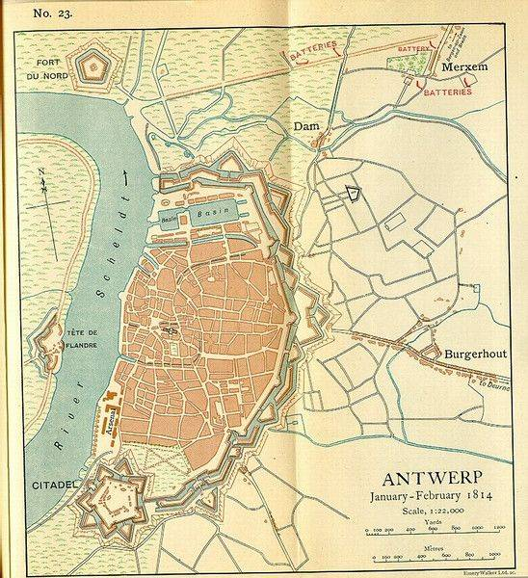
6. Siège d’Anvers par les Alliés
(janvier-mai 1814)
Retrait de Napoléon après la bataille des Nations à Leipzig
Impossibilité de prendre la ville par les alliés vu le maintient d’une importante garnison.
Reddition 1mois après la fuite de Napoléon vers Elbe.
Répartition des navires entre les flottes alliées (et Française)

Slide 8
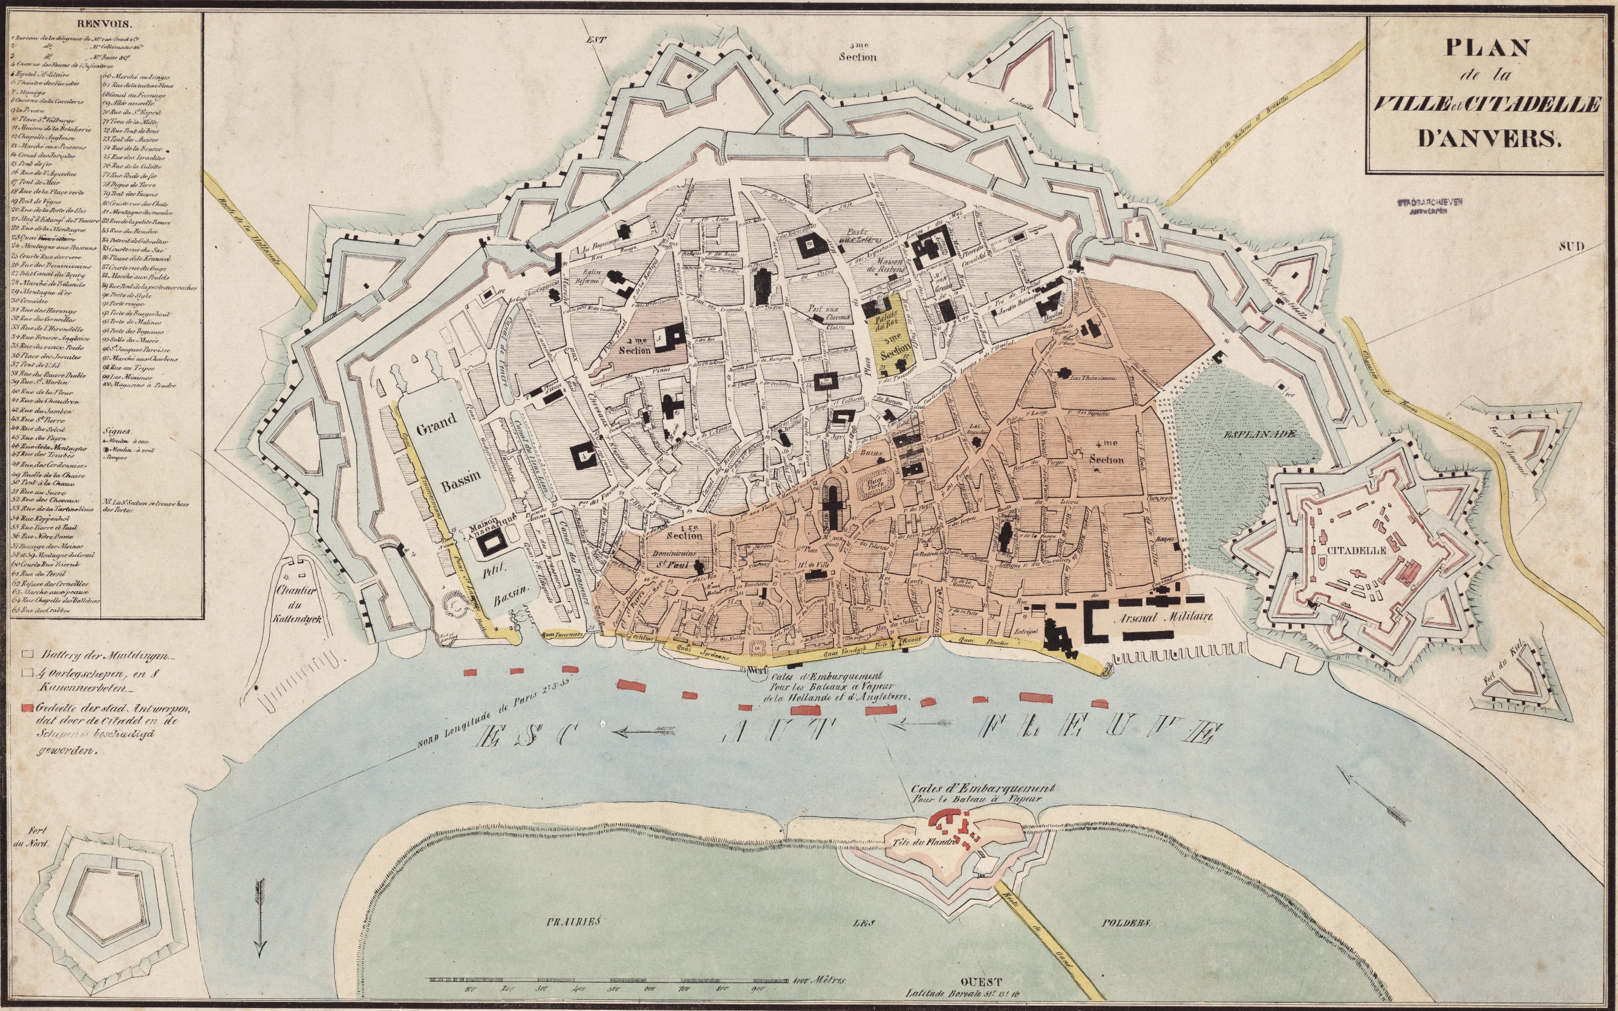
7. Période néerlandaise (1814 - 1832)
Construction de lunettes supplémentaires
Point de soutien de la barrière Wellington
Révolution belge 1830
  Anvers prise, sauf la citadelle
  Connonade d’Anvers par le général Chassé
Notes:
Vestingsteden langs maas en schelde

Slide 9
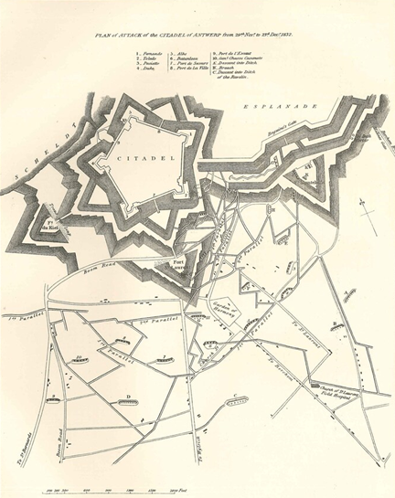
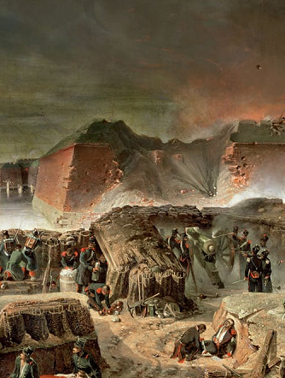
8. Siège de décembre 1832
Ultimatum franco-brittanique
90.000 Français
4500 Hollandais
3 semaines
3500 projectiles par jour
Suivi par la presse
Notes:
200 doden, 1000 gewonden, 90.000 vs 4500

Slide 10
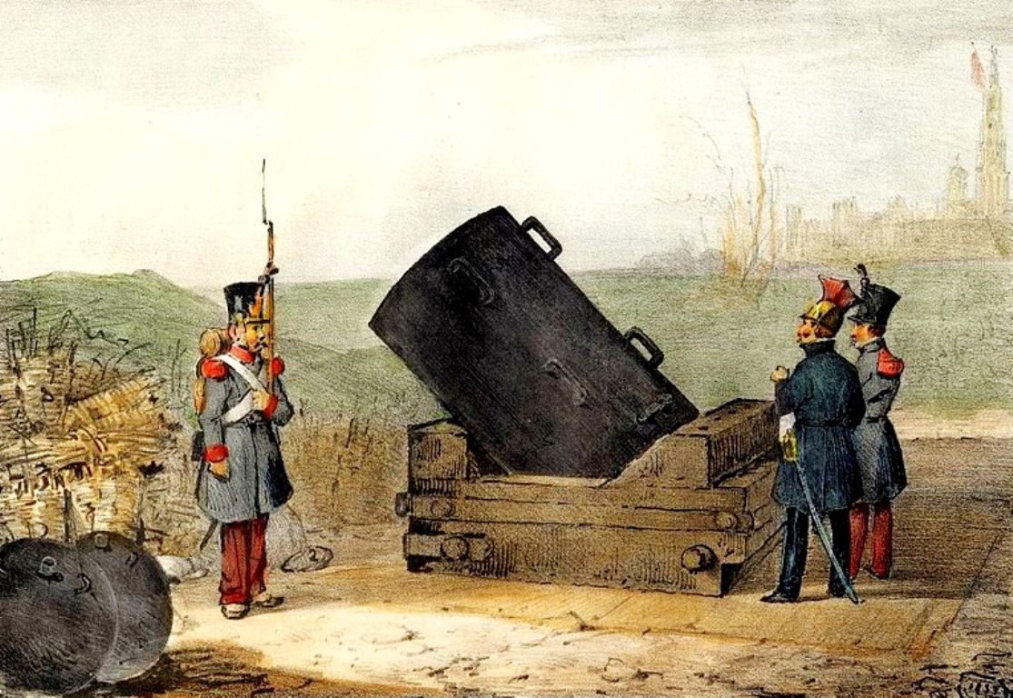
9. Mortier Monstre
Fondu à Liège
Plus gros mortier de la sorte utilisé
Boulets de 61cm
Démoli les casemates les plus robustes
Original est conservé à l’extérieur de ce musée
Notes:
(al eens belegerd 1584, maar Farnese toen niet aangedurfd om aanval op verdedigingswerken te concentreren) Fransen, citadel steeds focus (tactiek van die tijd), telkens snelle overgave // verdedigingswerken uitgebreid //Vauban plan: Linkeroever (halve vesting), voorwerken Spaanse omwalling,

Slide 11
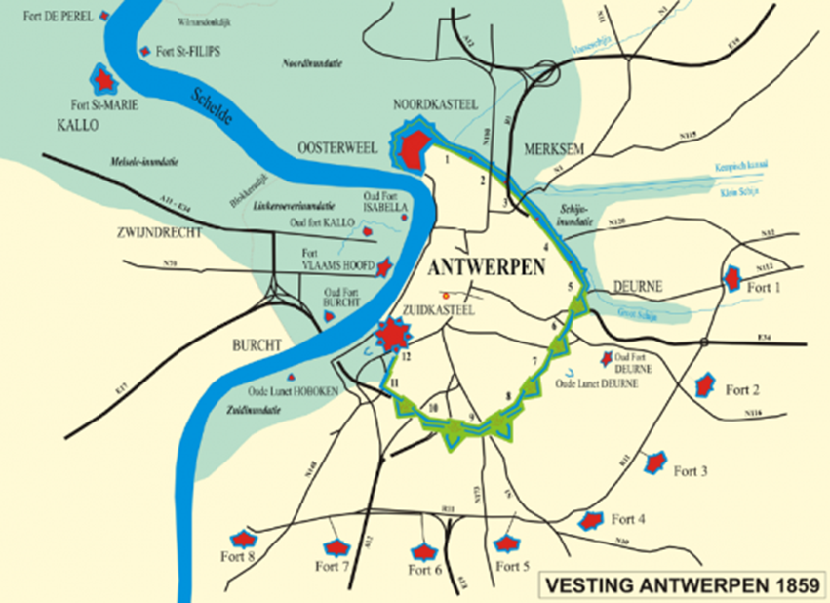
10. Période belge (1832 - 1874)
1859: Réduit National
  Ceinture de Brialmont
1864: démolition enceinte espagnole
1874: démolition citadelle
Vestiges cachés sous le quartier du Sud
Notes:
Tweede helft 19e eeuw gaat het ineens snel: eerst cit nog kern verdedigingswerken, bij reduit (Concentreren landsverdediging 1 of enkele grote vestingen )steeds verder van de stad en plots weggeduwd in hoekje

Slide 12
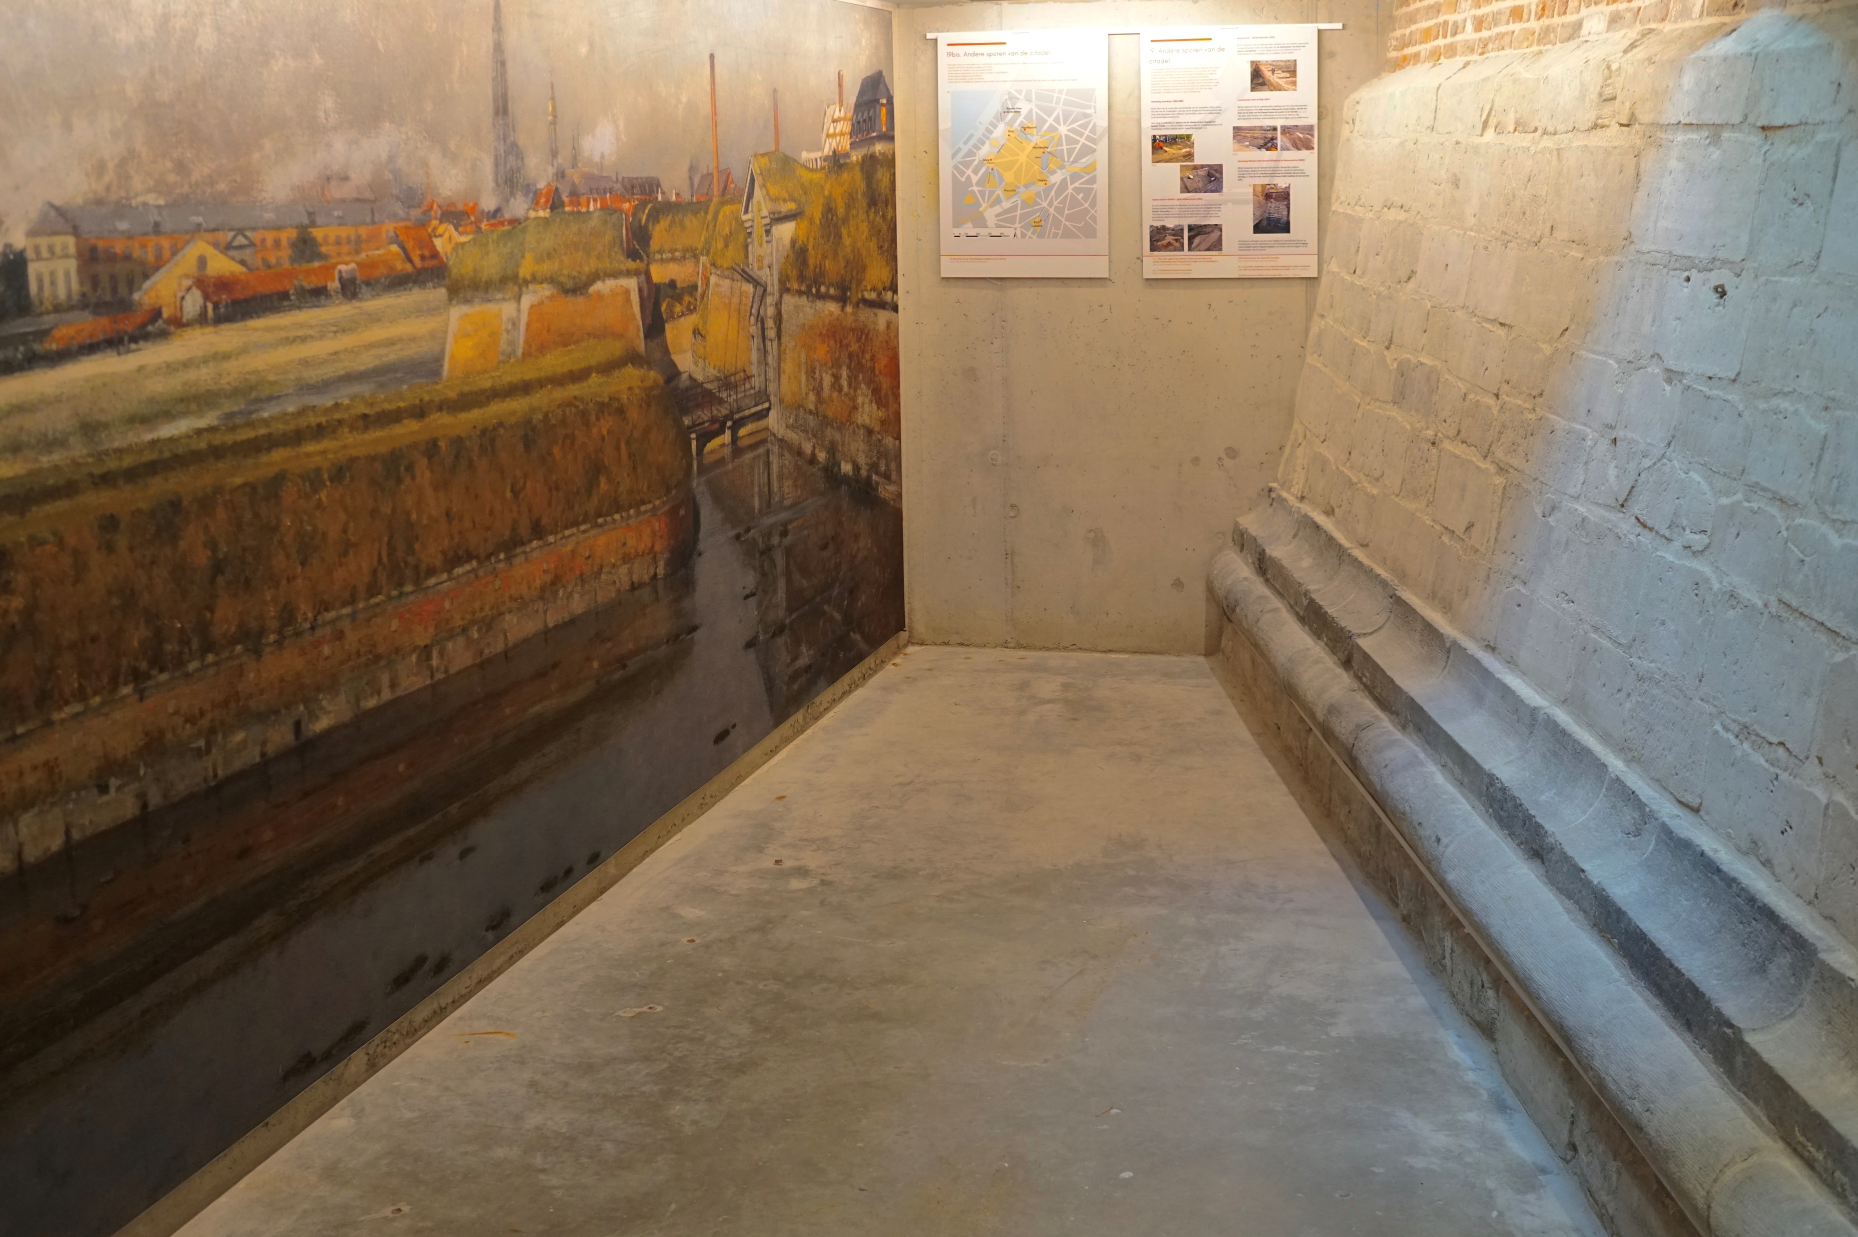
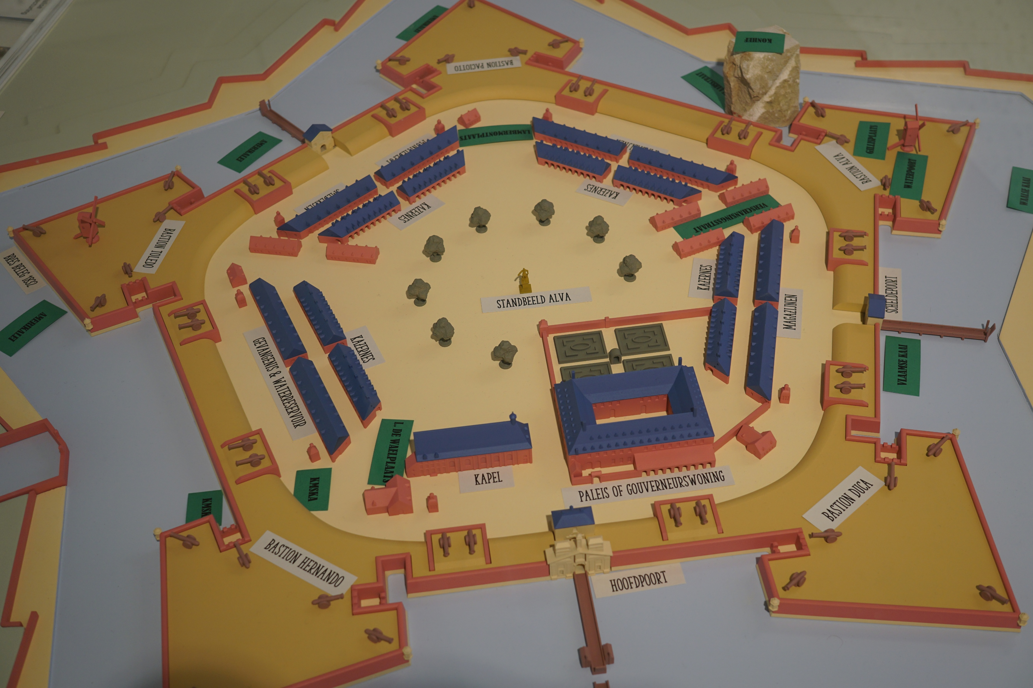
11. Aujourd’hui
Rares vestiges:
2024: Vase décoratif à coté du musée des beaux-arts
2022: Bout du mur d’enceinte chez Konhef asbl
Complété par maquette et exposition sur son histoire
Contact: www.konhef.be
Notes:
Afgebroken tot op … niveau, ligt verbogen onder het zuid, en soms komt het dan ook naar boven (zoz)// als ingenomen of in vijandelijke handen: lag Antwerpen open, daarom vaak focus aanvallers // eerder vloek door alle miserie en geweld, verklaard waarom aandenken aan deze bewogen ges
chiedenis liever diep onder de grond begroeven ( spade en houweel anecdote)

